Slide 1
投稿類別：各類議題
我們的自助規劃~畢業旅行
作者
林奕穎。花蓮縣溪口國小。六年甲班
吳帛叡。花蓮縣溪口國小。六年甲班
李心怡。花蓮縣溪口國小。六年甲班
黃佑淇。花蓮縣溪口國小。六年甲班

Slide 2
壹●前言
一、研究動機
六年級的畢業旅行。往年都會與附近的學校共同安排出遊行程，今年，考量到班級人數少，而且 現在有自助旅行的熱潮，因此，我們就藉由這次的機會，將畢業旅行，來做成屬於我們專屬行程與回憶。

Slide 3
二、研究目的
我們主要達成的目的有：
(一) 完成105年度畢業旅行的地點行程規劃。
(二) 完成105年度畢業旅行的行程中的交通方式。
(三) 完成105年度畢業旅行的行程中的預算費用。

Slide 4
三、研究方法
我們的行程規劃上面，從上網搜尋高雄的景點，搭配旅遊書籍，在每一次的開會中，解決各項問題以及改進的目標和策略，討論出解決方法並修正，完成畢業旅行規劃。

Slide 5
四、研究流程
發現問發現問題發發現現問發現問題題
發現問題
反思
反思
解決方法
反思
觀察行動

Slide 6
貳●正文
一、什麼是畢業旅行？
畢業旅遊，是指由學校為即將畢業的學生所舉辦的旅行。

Slide 7
二、第一次的畢業旅行規劃會議
，由班長帶領我們討論畢業旅行的目的地與各景點。
發現問題
目的地
解決方法
上網查詢
行動
上網關鍵字
景點
問家人
舊經驗
回家作業
打電話
交通方式
高雄
台鐵、捷運

Slide 8
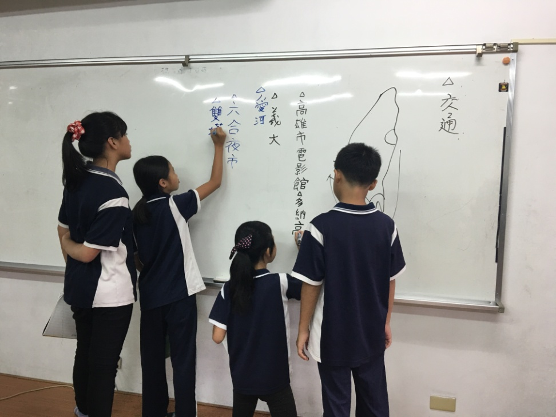
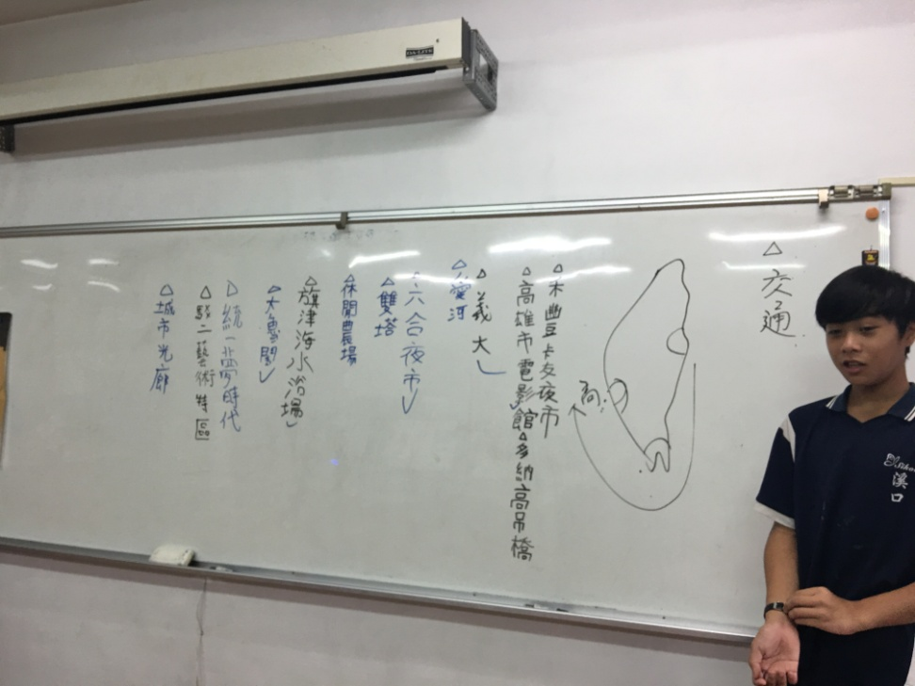

Slide 9
反思
反思一
我們沒有辦法準確地知道每個地點移動的時間。
反思二
各地點的路線流暢度？
反思三
交通方式是否還有別的可行性？

Slide 10
三、第二次的畢業旅行規劃會議
我們為了深入查詢，決定分了四大組別，分別是：
(一) 交通組：負責各路線的規劃。
(二) 住宿組：住宿地點選擇與住房規劃。
(三) 總務組：各項費用支出的預算編輯。
(四) 資訊組：各景點的特色與導覽簡介。

Slide 11
發現問題
經費的考量是否要尋找其他協助呢？
解決方法
尋求學校行政老師協助
行動
學校主任幫忙發公文給義大和高雄科學工藝館
義大遊樂世界門票的價格是否有優惠方式？
如果是全班共同參加的項目，可以統一收費
評估每餐用餐地點的性質與金額
各項景點的費用要先預收還是要使用者付費
每一餐的伙食費大概要以多少錢為預算？
與同學開會討論費用問題

Slide 12
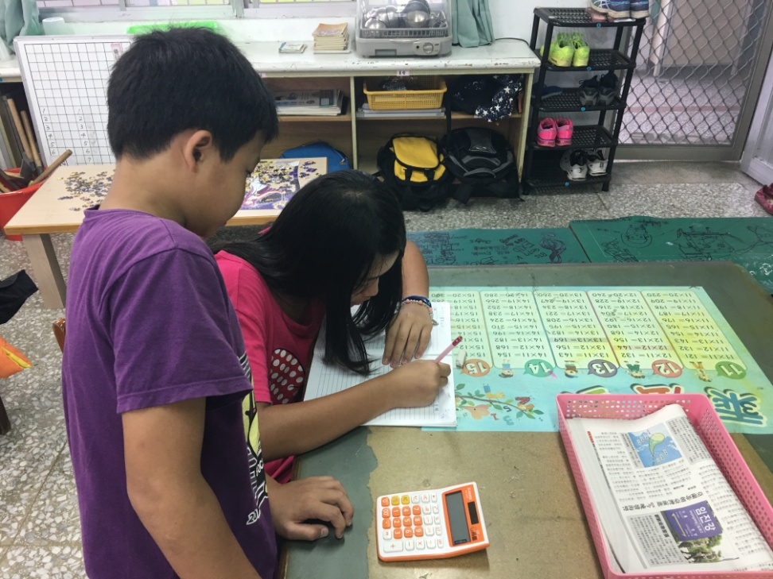
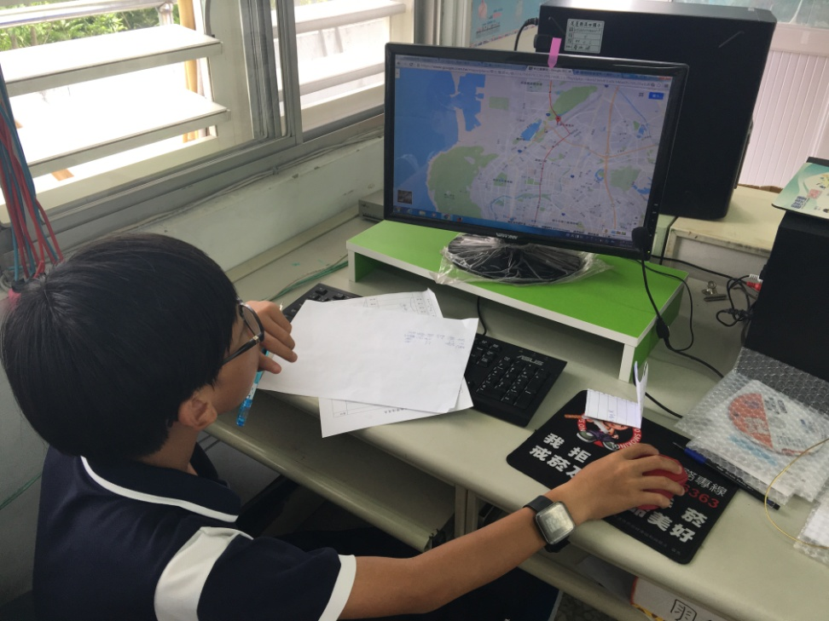

Slide 13
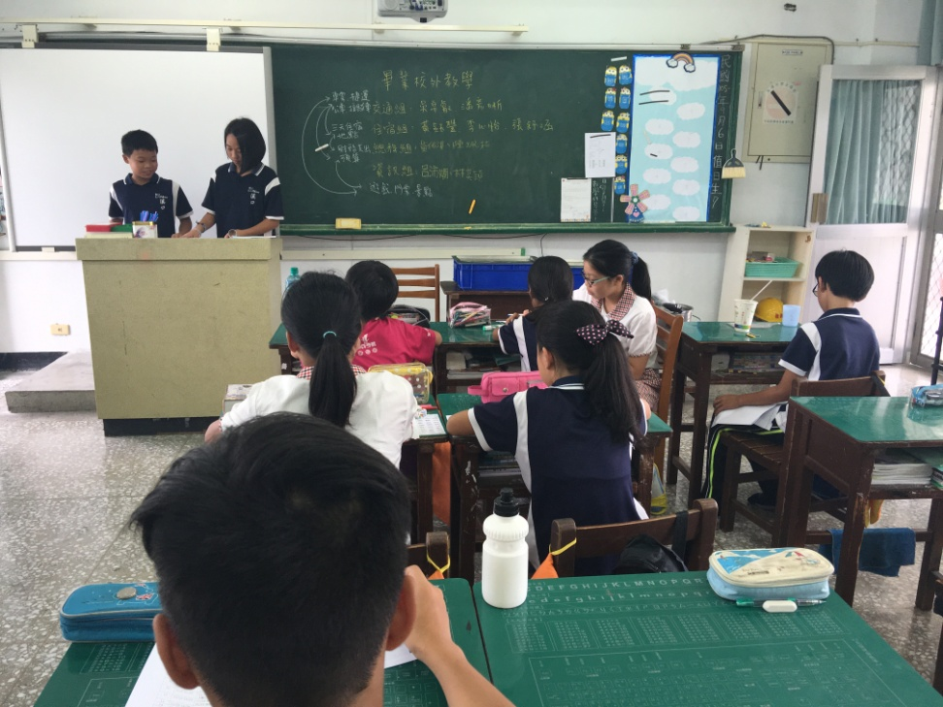
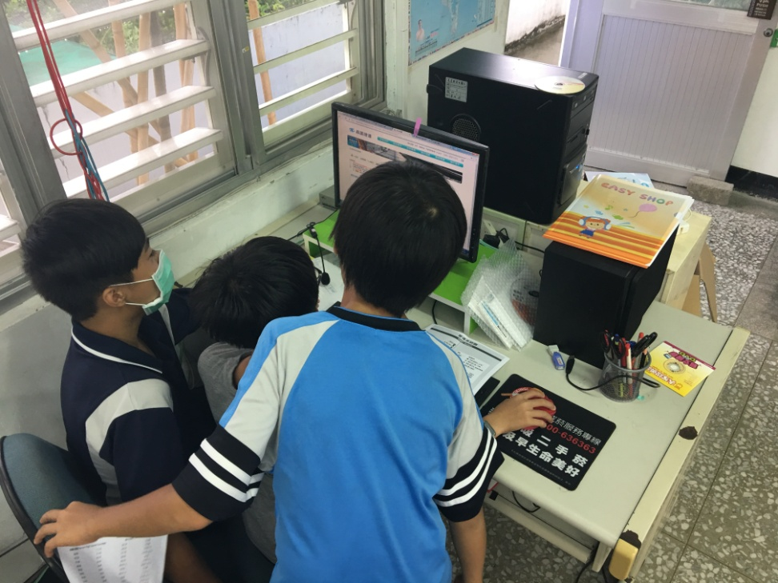

Slide 14
四、第三次的畢業旅行規劃會議
經過前兩次的討論，確定了行程規劃與經費的概算，也解決了住宿的問題。

Slide 15
參●結論
透過這次的小論文，我們完成105年度畢業旅行的地點行程規劃。我們進行找出覺得可行策略並上網查詢相關資訊，最後再進行討論把每一次的問題再做進一步的解決。

Slide 16
地點行程
交通方式
預算規劃
畢業旅行

Slide 17
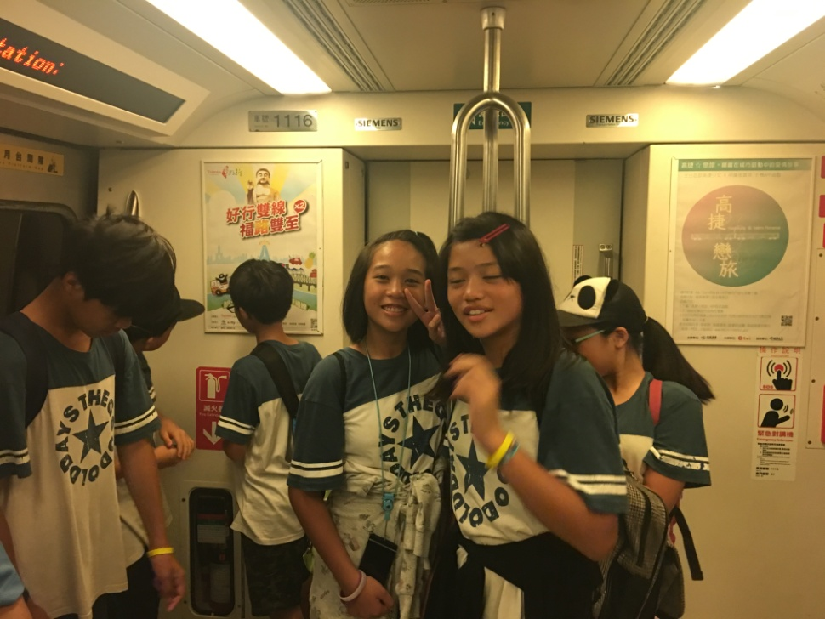
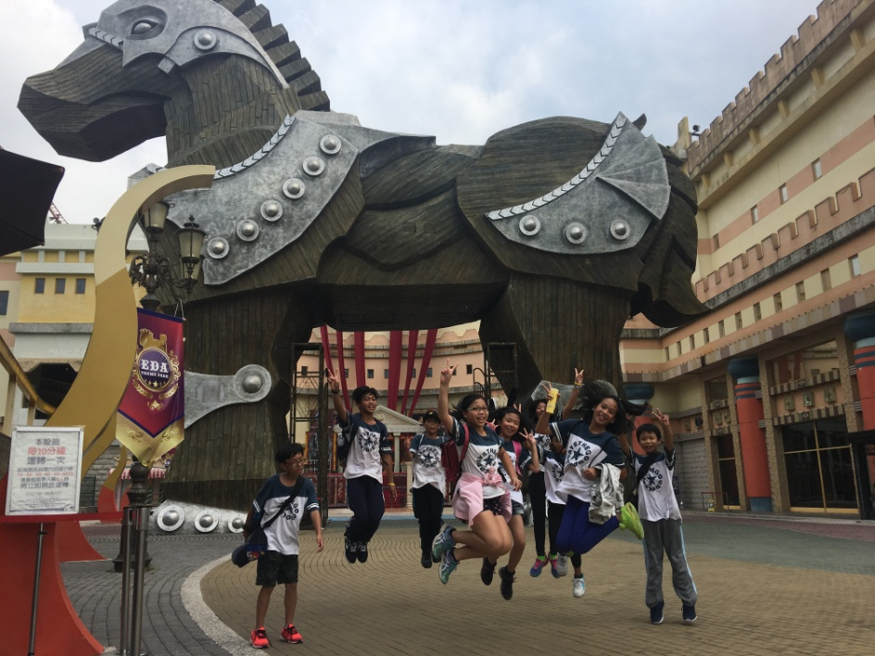
反思 交通方式
1.搭捷運時間沒算好
2.不知道義大接駁車地點
3.不知道科工館的來回公車時間

Slide 18
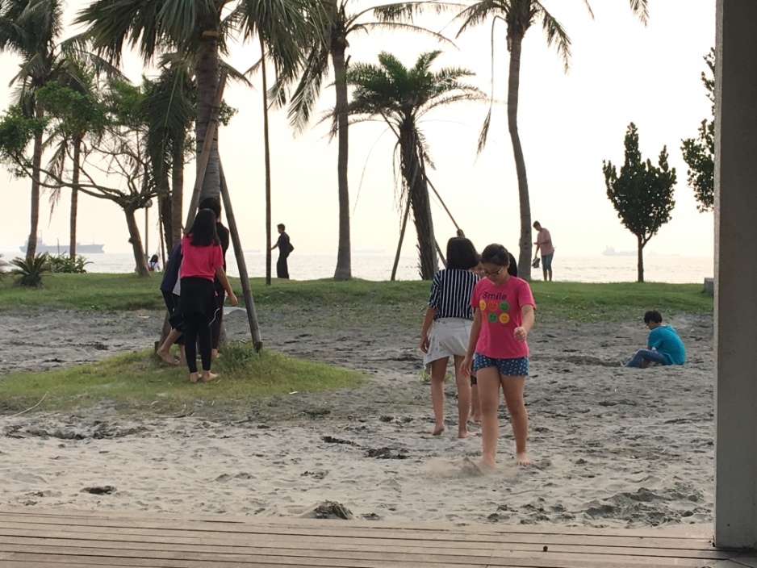
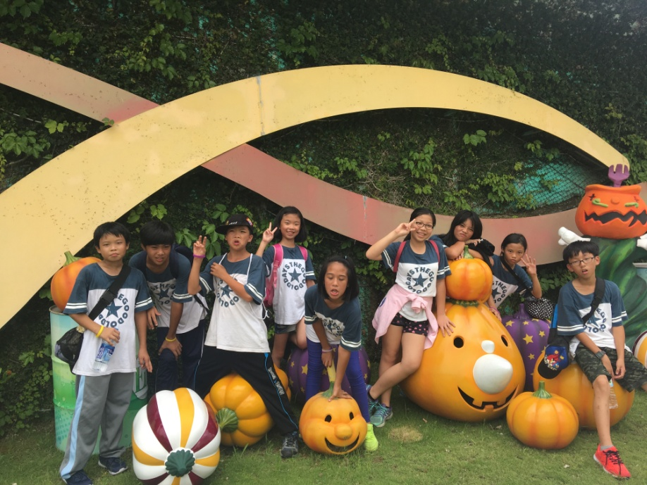
反思 地點行程
1.景點停留太久
2.地點行程太少
3.行動速度太慢

Slide 19
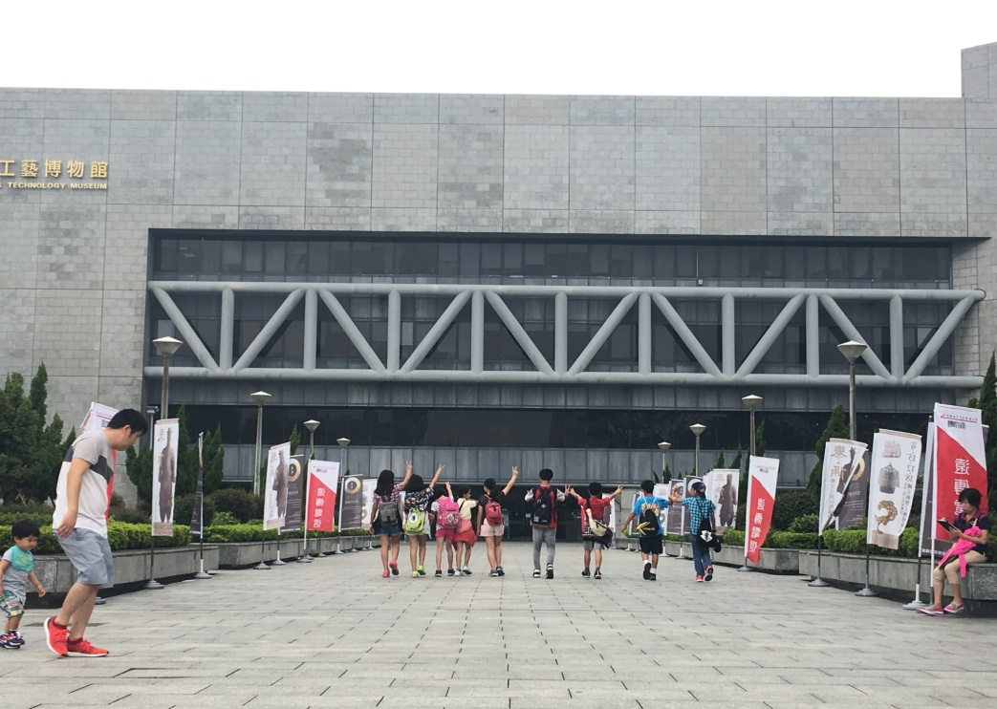
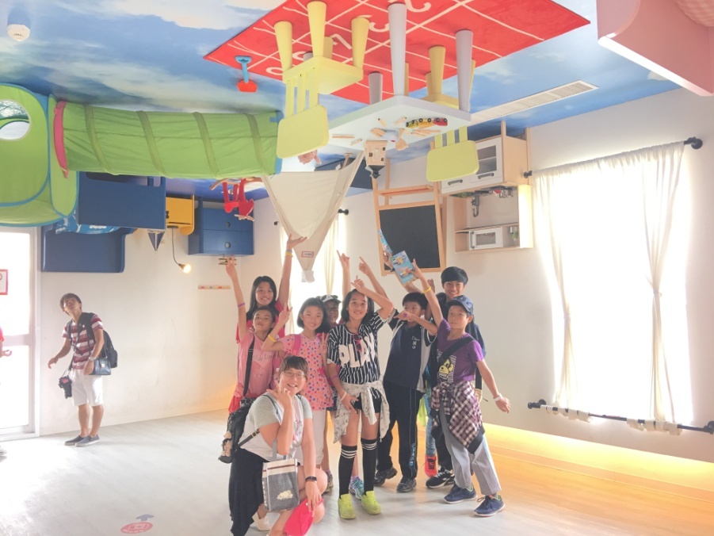
反思 預算規劃
1.去大魯閣草衙道預算沒算好
2.沒查到顛倒屋的價錢
3.沒查到科工館遊樂設施的價錢

